Slide 1
PROGRAMA DE ACTIVIDADES EXTRAESCOLARES KIDSCO
COLEGIO MENOR NUESTRA SEÑORA DE LORETO
CURSO 2023-2024

Slide 2
PROGRAMA DE ACTIVIDADES EXTRAESCOLARES CURSO 2023/24
Este proyecto de actividades extraescolares formulado por Kidsco, en estrecha colaboración con el APA y el Colegio Menor Nuestra Señora de Loreto, está diseñado por y para toda la Comunidad Escolar, con un pleno compromiso con el Centro y sus valores, adquiriendo el principal objetivo de apostar por un complemento educativo y deportivo de calidad, que facilite a las familias la posibilidad de completar la formación integral de sus hijos dentro del centro.
Las actividades que ofertamos a continuación, se realizarán dependiendo de la cantidad de niños que haya inscritos para ellas.
Es requisito imprescindible ser socio del APA para poder inscribirse
Hazte socio en: https://apaloreto.es/hazte-socio/
buzon@apaloreto.es
Para ampliar información actividades: colegioloreto@kidsco.es
Teléfono: 607 541 224 Roberto
Esperamos que sea de vuestro agrado
Os esperamos!

Slide 3
Actividades extraescolares infantil:
 | Lunes | Martes | Miércoles | Jueves
Multideporte | x |  | x
Psicomotricidad |  | x |  | x
Judo |  | x |  | x
Gimnasia rítmica | x |  | x
Ballet | x |  | x
Baile moderno |  | x |  | x
Pintura creativa | x |  | x
*meses de octubre a mayo. horario de 15:30 a 16:30

Slide 4
Actividades extraescolares Ed. Primaria y Secundaria:
 | Lunes | Martes | Miércoles | Jueves
Tenis | x |  | x
Judo |  | x |  | x
Gimnasia rítmica | x |  | x
Ballet | x |  | x
Baile moderno |  | x |  | x
Patinaje |  | x |  | x
Fútbol Sala |  | x |  | x
Baloncesto | x |  | x
Teatro |  | x |  | x
Magia | x |  | x
*meses de octubre a mayo. horario de 15:30 a 16:30

Slide 5
Actividades extraescolares Bachillerato:
 | Lunes | Martes | Miércoles | Jueves
Baloncesto | x |  | x
Fútbol Sala |  | x |  | x
Baile Moderno |  | x |  | x
*meses de octubre a mayo. horario de 15:30 a 16:30

Slide 6
Precios:
Actividad | Precios/mes
Madrugadores horario desde las 7:00 a las 9:00 horas | *franja horaria
 | 1/2h; 30€
 | 1h; 45€
 | 1,1/2h; 55€
 | 2h; 60€
Actividad | Precios/mes
Ludoteca horario desde las 15:30 a las 18:00 horas | *franja horaria
 | 1/2h; 30€
 | 1h; 45€
 | 1,1/2h; 55€
 | 2h; 60€
 | 2h, ½ h; 65€
Actividad | Precios/mes
Todas las actividades extraescolares | 35€
 | 40€ con competición

Slide 7
Actividades para los más madrugadores y ludoteca de tardes, de lunes a viernes:
Madrugadores: para todas las edades
Ludoteca de tarde
*meses de septiembre a junio

Slide 8
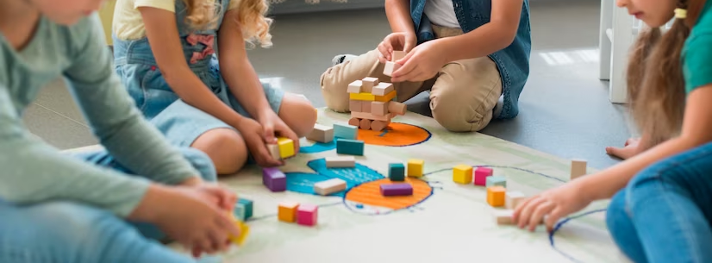
Madrugadores y ludoteca:
-Madrugadores (lunes a viernes mañana 07:00 a 09:00) y Ludoteca de tardes (15:30 a 18:00: podrán estar en el polideportivo o en aula haciendo talleres, jugando con juegos de mesa, haciendo tareas o relacionándose con otros compañeros de diferentes clases. La programación se enviará a las familias.
Actividad para infantil, primaria, secundaria y bachillerato.
.

Slide 9
Actividades Extraescolares Deportivas Tardes de lunes a jueves 15:30 a 16:30
Multideporte
Psicomotricidad
Judo *
Gimnasia rítmica*
Patinaje
Tenis
Baloncesto*
Fútbol sala*
* Posibilidad de competición los sábados

Slide 10
- Multideporte (lunes y miércoles de 15:30 a 16:30): el deporte es una actividad de gran importancia en el desarrollo de niños y niñas y se considera uno de los primeros eslabones para alcanzar una continua práctica a lo largo de su vida. Contribuye a su formación integral y a su desarrollo, reportando beneficios para la salud. Al practicar distintos deportes van a desarrollar valores como el trabajo en equipo, la tolerancia a la frustración, la tenacidad, la paciencia… A la vez que realizan actividades divertidas con sus compañeros. Actividad para infantil.
-Psicomotricidad (lunes y miércoles de 15:30 a 16:30): Contribuye a su formación integral y al desarrollo su esquema espacial y temporal. Esta actividad ayuda a afirmar su lateralidad, control postural, equilibrio, coordinación, ubicación en tiempo y espacio. Crea hábitos que facilitan el aprendizaje, mejora la memoria, la atención y concentración, así como la creatividad del niño, a la vez que se integra a nivel social con sus compañeros, propiciando el juego grupal. Actividad para infantil.
- Judo (martes y jueves de 15:30 a 16:30 y opcional competición los sábados que diga el profesor): La práctica de este arte marcial aporta múltiples beneficios en los niños y niñas, favoreciendo el desarrollo del aparato motriz, de la fuerza, la coordinación, la velocidad, la flexibilidad y el equilibrio. Mientras practican este deporte, los alumnos aprenden a conocerse a sí mismos y a dominar su cuerpo, trabajando el autocontrol. Actividad para infantil, primaria y secundaria.

Slide 11
-Patinaje (martes y jueves de 15:30 a 16:30 horas): Es una actividad recreativa y un deporte que ayuda a desarrollar el equilibrio y la armonía corporal, a través de movimientos y ejercicios. Una buena técnica puede ayudar a los niños a que se familiaricen con el desplazamiento sobre los patines y desarrollen variados movimientos sobre ruedas. Actividad para infantil, primaria y secundaria.
- Tenis (lunes y miércoles de 15:30 a 16:30): este deporte tiene múltiples beneficios físicos: mejoran la capacidad aeróbica y anaeróbica, la coordinación, la flexibilidad y la agilidad, a la vez que reporta beneficios en la mente. Es un deporte divertido que al practicarse de manera individual, ayuda a tener alta tolerancia a la frustración. Actividad para primaria y secundaria.
- Gimnasia Rítmica (lunes y miércoles de 15:30 a 16:30. Competiciones los sábados de abril, mayo y junio): Es un modo deportivo en donde los niños y niñas pueden aprender a dominar diversos estilos de la danza, gimnasia y el ballet a través de las mazas, la cinta, la cuerda, el aro o la pelota. Ésta disciplina les ayudará a desarrollar su cuerpo, incrementar su elasticidad o resistencia y mejorar la coordinación. Actividad para infantil, primaria y secundaria.

Slide 12
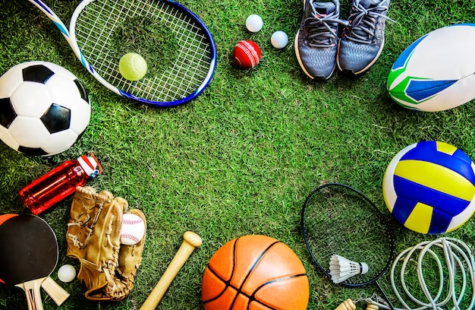
-Fútbol sala (martes y jueves de 15:30 a 16:30. Competición en liga externa los sábados): durante la adolescencia y la juventud aporta múltiples beneficios aportando herramientas para el crecimiento integral de los participantes, siendo un potente agente de socialización, trabajando el desarrollo de la empatía, el trabajo en equipo y la tolerancia a la frustración. En esta etapa profundizarán en conceptos de tecnificación. Actividad para primaria, ESO y Bachillerato.
-Baloncesto (lunes y miércoles de 15:30 a 16:30. Competiciones los sábados en liga externa): Este famoso deporte ayuda a los participantes a trabajar en equipo y disfrutar de una actividad física muy divertida. Actividad para primaria, secundaria y bachillerato.

Slide 13
Actividades artísticas:
Baile moderno
Ballet
Teatro
Magia
Pintura creativa

Slide 14
- Baile moderno (martes y jueves de 15:30 a 16:30): el baile les aporta diversión, les ayuda a mejorar la psicomotricidad a la vez que mejoran su forma física desarrollando competencias muy útiles para su futuro personal como la capacidad de trabajo en equipo, la capacidad de aceptar críticas y la gestión del estrés. Actividad para infantil, primaria, secundaria y bachillerato.
-Ballet (lunes y miércoles de 15:30 a 16:30): ayuda a trabajar cuerpo y mente. Requiere de paciencia y compromiso. Trabaja la cultura del esfuerzo, la superación y la motivación. Practicándolo vamos a trabajar valores como la responsabilidad, la integridad, el trabajo en equipo, la colaboración, el respeto y la excelencia. Actividad para infantil y primaria.
- Teatro (martes y jueves de 15:30 a 16:30): Es la actividad extraescolar por excelencia de la expresión y comunicación. Favorece el afrontamiento de la timidez, o inseguridad de los niños, les ayuda a tomar confianza en ellos mismos, favorece la fluidez y expresión verbal y corporal y se ayuda al concepto de trabajo en equipo. Actividad para infantil, primaria, secundaria y bachillerato.
-Magia (lunes y miércoles de 15:30 a 16:30 horas): Es una actividad muy creativa y divertida en donde ayudaremos con la interacción social y que favorecerá la concentración, debido a que esta disciplina artística requiere mucho trabajo. ¿Quién no ha querido presentar sus propios trucos de magia a los familiares o amigos? Es una gran oportunidad de hacerlo. Actividad para infantil, primaria y secundaria.

Slide 15
¡Os esperamos!

